Slide 1
The Impact of tr and tf on Delay

Slide 2
NMOS/PMOS ratio
x 10
-11
5
tpLH
tpHL
4.5
b = W_{p}/W_{n}
(sec)
4
t
p
3.5
3
1
1.5
2
2.5
3
3.5
4
4.5
5
b
Notes:
Nas aulas de teoria, revisamos o conhecimento adquirido sobre o inversor nas disciplinas da área de Eletrônica e relembramos a equação 4.157 do Sedra para de tpHL (a equação do tpLH é similar), considerando-se um VTH de aproxiamdamente 0,2XVDD.
A equação deixa clara a dependência direta de tpHL à capacitância de carga CL e a dependência inversa para a mobilidade do elétron, a capacitância de óxido fino (sobre a porta), a tensão de alimentação VDD e a relação (Wn/Ln).
A figura do slide ilustra, para um caso particular, medidas de tpHL e tpLH com valores variados de β=(Wp/Wn). Pode-se notar que para β de 2,4 aproximadamente, a razão (μn/μp) e as diferenças nos valores de VTH são compensados e os atrasos são iguais.
No caso da experiência de lab. 3, ao se definir valores de Wp, Lp, Wn e Ln, pode-se obter os valores de tpHL e tpLH correspondentes.
Fica claro que é possível ao projetista definir primeiramente os seus parâmetros de atraso, de acordo com uma especificação de projeto e, a partir desta definição, optar por valores de dimensão para os transistores.

Slide 3
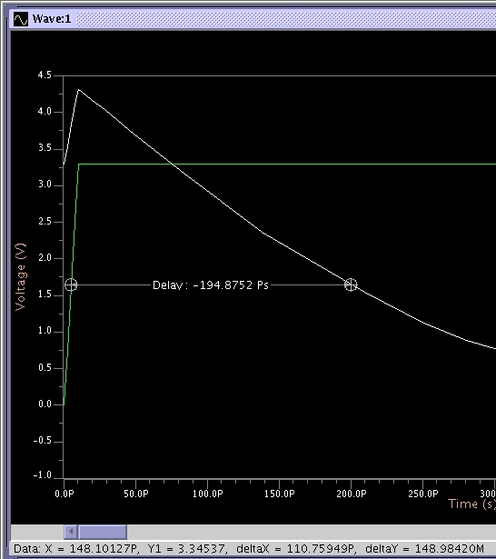
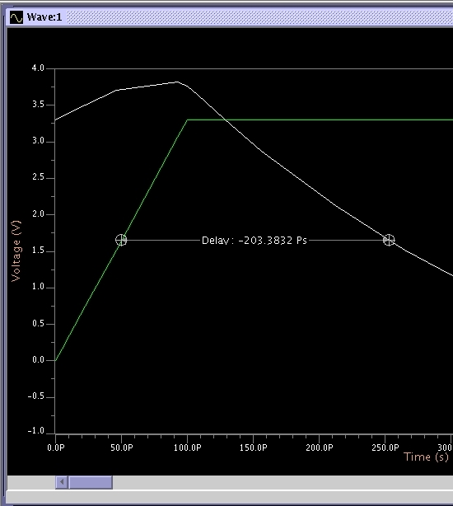
Exp.3: tpHL for different tr
tr=10 ps
tr=100 ps
W=1,2 mm
L=1,2 mm
Notes:
As figuras mostram resultados de medidas realizadas seguindo-se as determinações da experiência de lab 3.
Dois valores de tr foram adotados: 0,01 e 0,1 ns, obtendo-se-os valores correspondentes de tpHL. Apesar de não muito diferentes ente si, fica evidente que os tempos de atraso não são idênticos, e que eles aumentam com o valor de tr.
A equação 4.157 do livro do Sedra é obtida através de uma análise onde assume-se que o sinal de entrada apresenta uma transição abrupta, com tr=0. Isto faz com que o transistor n esteja “ON” e o tansistor p fique “OFF”, imediatamente, após a transição do sinal à entrada.
Tal equação deveria ser corrigida, considerando-se que tal transição abrupta não existe, pois ambos os transistores n e p ficam por algum tempo “ON”, durante a subida do sinal de entrada. Isto faz com que nem toda a corrente no transistor n seja destinada à descarga do capacitor, fazendo com que o atraso tpHL alongue-se. Portanto o efeito do tempo tr em que este efeito ocorre deveria ser incluído no cálculo de tpHL.

Slide 4
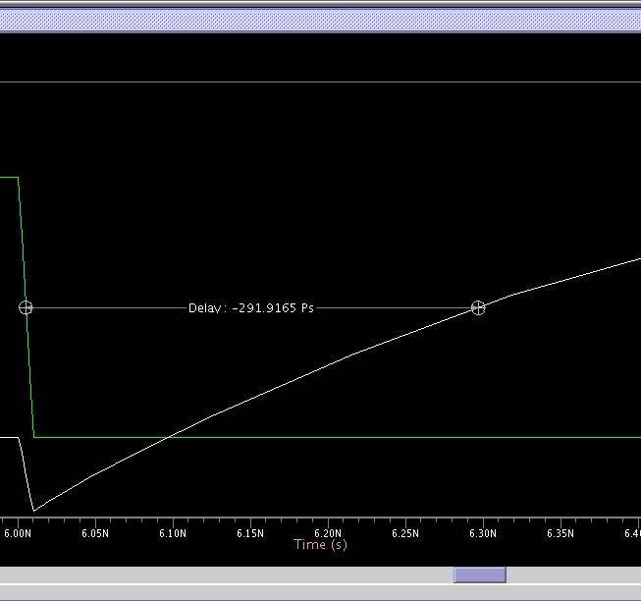
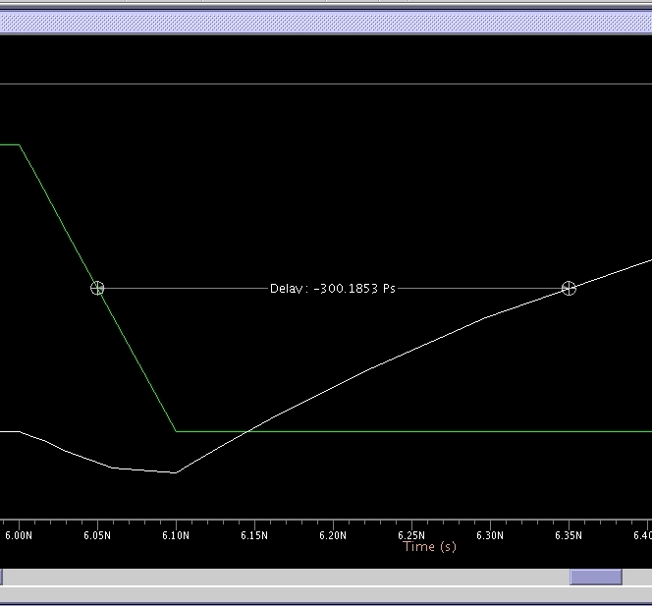
Exp.3: tpLH for different tf
tf=10 ps
tf=100 ps
W=1,2 mm
L=1,2 mm
Notes:
As figuras mostram resultados de medidas realizadas seguindo-se, também, as determinações da experiência de lab 3.
Dois valores de tf foram adotados: 0,01 e 0,1 ns, obtendo-se-os valores correspondentes de tpLH. Novamente, fica evidente que os tempos de atraso não são idênticos, e que eles aumentam com o valor de tf.
A mesma situação apresentada no slide anterior se reptete para o caso de transição abrupta H-L à entrada, apenas trocando-se o status de “ON” e “OFF” entre os transistores n e p.
Novamnete, a equação correspondente à 4.157 para tpLH deveria ser corrigida para que a influência de tf fosse considerada.

Slide 5
Delay x Rise Time
Notes:
A figura ilustra a variação de tpHL em funçaõde tr para um caso simulado com dimensões mínimas (tecnologia 0,25μm).
Um forma analítica simplificada que modela adequadamente o comportamento da curva é dada pela equação acima. tpHL(step) é o valor de tpHL obtido com uma transição abrupta (tr=0).
Podemos usar os valores do slide 3 como exemplo, analisando primeiramente o caso de tr=100ps (que daria menos erro), para obter tpHL(step) .
Então, podemos usar a equação dada, considerando-se:
tpHL(p/ tr=100ps)= 203,4ps
(203,4) ²= (tpHL(step))² +(50)²
tpHL(step)= 197,2 os
Calculando para tr=10ps, o valor seria
tpHL(p/ tr=10ps) ²= (197,2)² +(5)²
tpHL(p/ tr=10ps)= 197,3 ps
Observar que para tr=10ps, o valor medido foi tpHL=194,9 ps, indicando as limitações deste modelo simplificado.

